Slide 1
Ìomhaigh bodhaig: Mo bhodhaig mar a tha i/Misneachd bodhaig
’S urrainn dhomh innnse mar a bhios cultar mòr-chòrdte agus na meadhanan sòisealta a’ cur dhiofar ìomhaighean air adhart de dh’fhireannaich agus de bhoireannaich agus meòrachadh air a’ bhuaidh a bhios aca air buidhnean agus air daoine fa leth.
’S urrainn dhomh cunntas a thoirt dhìom fhìn ann an dòigh dheimhinneach agus bruidhinn mu na feartan agus na h-ùidhean gun shamhail agam.
Tha mi a’ tuigsinn agus a’ gabhail ri iomadachd am measg mo cho-aoisean.

Slide 2
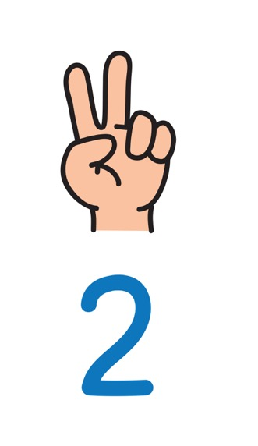
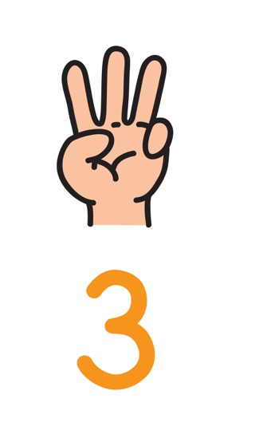
Tha Ìomhaigh bodhaig a’ ciallachadh nam beachdan againn fhìn air coltas ar bodhaigean agus air na beachdan a tha sinn a’ saoiltinn a th’ aig daoine eile orra.
Faodaidh seo a bhith a’ ciallachadh bheachdan agus faireachdainnean mu àirde, cuideam, cruth-bodhaig, craiceann, dath agus ar coltas agus ar bòidhchead san fharsaingeachd.
Faodaidh ìomhaigh bodhaig dheimhinneach no neo-dheimhinneach a bhith againn.
’S dòcha gum bi sinn a’ smaoineachadh ann an dòigh dheimhinneach no neo-dheimhinneach air sgàth na tha sinn a’ faicinn mur timcheall, nar teaghlach ’s nar caraidean agus na tha sinn a’ faicinn agus a’ cluinntinn air-loidhne.

Slide 3
Dè a’ bhuaidh a dh’fhaodas a bhith aig droch ìomhaigh bodhaig agus cion fèin-mheas air neach òg?

Slide 4
Dè a’ bhuaidh a dh’fhaodas a bhith aig droch ìomhaigh bodhaig agus cion fèin-mheas air neach òg?
Tha rannsachadh air sealltainn:
Dh’aontaich còrr ’s an treas cuid de dhaoin’ òga (36%) gun dèanadh iad na dh’fheumadh iad airson coimhead math.
1
Tha faisg air triùir às gach còignear de dhaoin’ òga (57%) air a ràdh gun deach iad air daithead no gun smaoinicheadh iad mu dheidhinn airson an coltas atharrachadh.
2
Thuirt aon neach às gach deichnear (10%) gum beachdaicheadh iad air obair-lannsa maise gus an coltas atharrachadh.
3

Slide 5
Boys are affected too
https://www.bbc.co.uk/newsround/46311187

Slide 6
Dè as urrainn dhuinn a dhèanamh?
Am feum sinn sinn fhìn a dhìon bho na h-ìomhaighean neo dheimhinneach agus na teachdaireachdan a bhios sinn a’ faighinn air na meadhanan-sòisealta?

Slide 7
Fèin phortraid: Thoir dhomh 5

Slide 8
A’ leasachadh d’ ìomhaigh bodhaig agus d’ fhèin-mhisneachd: Comhairle do charaidean

Slide 9
A’ leasachadh d’ ìomhaigh bodhaig agus d’ fhèin-mhisneachd: Comhairle do charaidean
Cuimhnich nach bi gach rud a chì thu air-loidhne fìor (no co-dhiù nach bi e buileach fìor)
Na bi gad chur fhèin sìos – bi nad dheagh charaid dhut fhèin.
Smaoinich air na rudan a tha a’ còrdadh riut mud dheidhinn fhèin – an dà chuid rudan fiosaigeach agus an seòrsa neach a th’ annad.
Smaoinich air na rudan a tha a’ còrdadh riut mud dheidhinn fhèin – an dà chuid fiosaigeach agus mun t-seòrsa neach a th’ annad.
Smaonich air nas urrainn dhut a dhèanamh, chan ann a-mhàin air na rudan a tha doirbh no nach urrainn dhut a dhèanamh.

Slide 10
A’ leasachadh d’ ìomhaigh bodhaig agus d’ fhèin-mhisneachd: Comhairle do charaidean
Tuig do bhodhaig – aithnich cuin a bu chòir dhut fois a ghabhail agus cuin a bu chòir dhut eacarsaich a ghabhail.
Faigh cadal gu leòr.
Bi gnìomhach gach latha.
Feuch ri fuireach aig cuideam fallain ach seachain daitheadan.
Ma tha iomagain ort no ma tha ceistean agad – bruidhinn ri cuideigin.
Smaoinich mu bhith a’ cosg nas lugha ùine air-loidhne…

Slide 11
Bidh cuideam a thaobh an coltais air daoine fad na h-ùine. Ma tha misneachd agad a dhol an aghaidh nan cuideaman seo, fairichidh tu nas misneachaile a thaobh do bhodhaig. Cuidichidh tu caraidean cuideachd ma tha na cuideaman sin orrasan
Megan: Neach-stèidheachaidh Yellowberry Bras https://youtu.be/byBGUzKgXXc
Levi: Ùghdar Be Courageous https://youtu.be/2yTn7UvpUoQ
Mikhaila: Neach-cruthachaidh, The Cosmic Cuties https://youtu.be/V_hd9vA3MbE

